Slide 1
Как заработать на акциях с помощью нейросетей

Slide 2
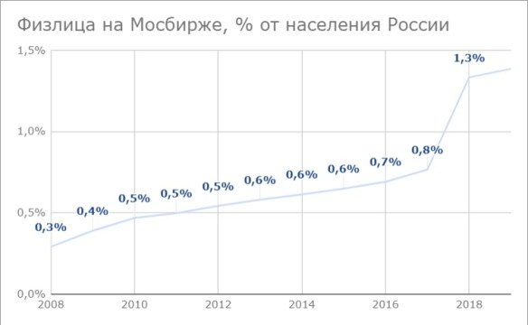
Идея проекта
Notes:
Объективно, большинство из нас хотели бы иметь больше денег, чтобы купить что-то дорогое или просто иметь больше средств. Машину, квартиру, может еще что-то. И в этом случае, мы копим, но, большинство из нас это делают неправильно. Как мы можем увидеть на слайде, в России занимаются инвестициями всего 1.3% населения. К 2020 г. процент повышается до 2%, но для развитой страны, это все равно непомерно мало. К примеру взять ту же США. Процент работающего населения там - 63%, а занимаются инвестициями - около 50%. Получается вкладывается примерно 90% работающего населения? Почему у нас не так? Я задал себе этот вопрос и спросив родителей и знакомых пришел к заключению - все любо боятся биржи, потому что это как невиданный зверь, либо просто не умеют распоряжаться деньгами, тоже большая проблема в России среди населения. Потом, так получилось, я поехал в лагерь посвященный искусственному интеллекту и нейросетям. И там, я научился писать нейросети, которые, как удачно, могут математически предсказывать курс акций.

Slide 3
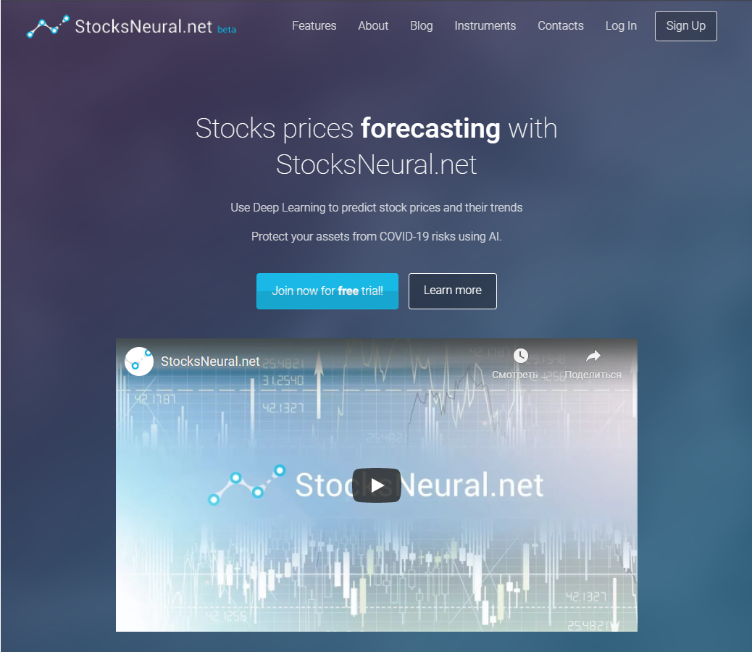
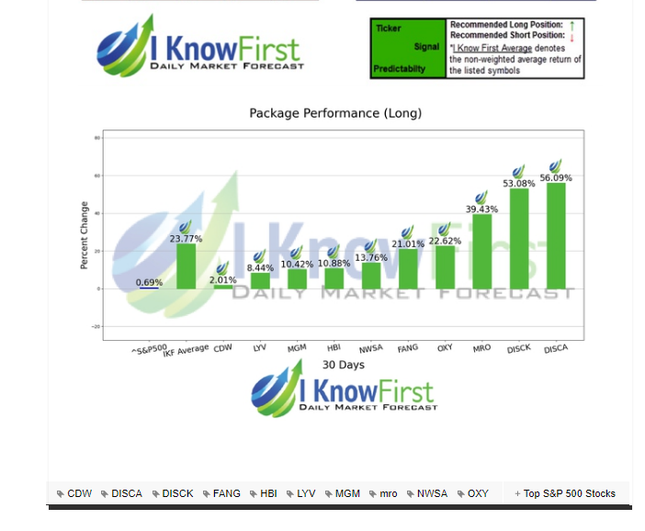
Начало
Notes:
Я сразу понял, что моя идея наверняка не нова и пошел искать стартапы или уже готовые проекты. Нашел 2 наиболее интересных конкурента - StocksNeural и IKnowFirst. Их идея заключается в том, что путем математического предсказания, они угадывают курс акций.

Slide 4
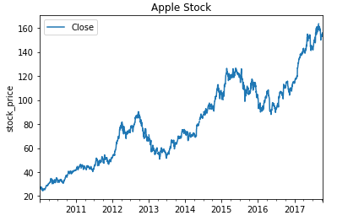
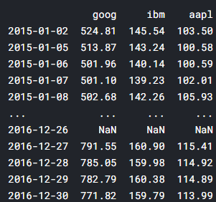
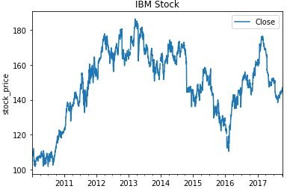
Работа с данными
Для обучения у модели будет примерно 2000 точек данных, в которых по 4 параметра. Цена акции в конец торгов, в их начало, максимальная и минимальная, и максимальная(+ номер измерения).
Notes:
Любая нейросеть обучается засчет очень большого количества данных, а биржи их собирают и периодически выкладывают в открытый доступ. Я нашел базу данных с 2010 по 2018 год с акциями в IT-отрасли, а именно apple и IBM. После этого, я начал самое интересное, а именно, написание кода. Данные, которые получает нейросеть, должны выглядеть в определенном формате, а именно в формате тензоров. Грубо говоря, это матрицы из данных. Таблицы со значениями, которые я получил, имели несколько данных - цена акций в момент открытия, когда она закрывалась, какая была минимальная и максимальная цена за день. Все их я преобразовал к тензорам и начал писать нейросеть.

Slide 5
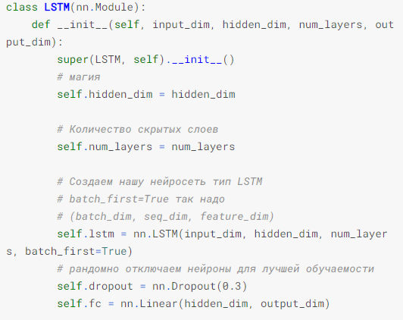
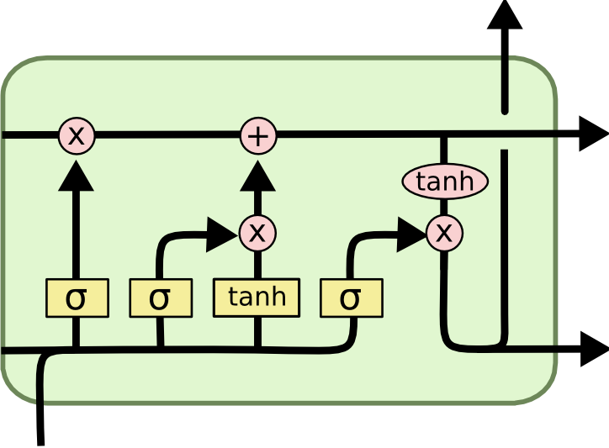
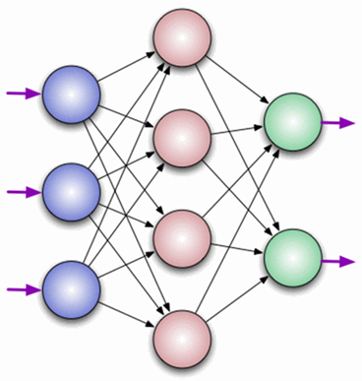
Нейросеть
Notes:
Рассказать о нейросетях за отведенное мне время будет довольно непросто, но я все же сделаю это. Цена акции это то, на что влияют люди, а значит, это предполагает предугадываемость их действий. Примерно так работают люди, которые торгуют на бирже с образованием. Нейросеть может примерно так же, только у нее есть некоторые отличия, в плюс или минус ей. Нейросеть это сеть связанных между собой нейронов. Входные, скрытые и выходные. Рассмотрим пример работы нейросети на аналогии. Вы хотите пойти в кино и есть несколько причин почему вы пойдете и почему нет. Это и есть входные нейроны. К примеру причин - в кино будет боевик, который вам не нравится, но будет вкусный карамельный попкорн, который вы любите, ну и конечно, вы пойдете с друзьями, потому что так веселее. И у каждой причины есть вес. То есть, если не будет попкорна, то вы не сильно расстроитесь, но если друзей не будет, то это серьезная причина не идти в кино, это значит что вес у причины, как у попкорна, маленький, а вот у того, будут ли друзья - большой. И вот, потом, эти данные идут в скрытые нейроны, домножаясь на те самые веса. А после, числовое значение от каждого идут в выходные нейроны, там с ними происходят некие преобразования и вам выводит вероятность того, что вы пойдете в кино. Но проблема в том, что нейросеть не знает, что вы любите ходить в кино с друзьями или что не любите боевики. Поэтому, ей нужно скормить очень много возможных примеров, вашего похода или не похода в кино, ну и конечно же верный результат, пошли ли вы в кино. После чего, она изменит некоторые веса и попробует еще раз, пока не поймет, что вы не любите боевики и вам нравится сладкий попкорн.

Slide 6
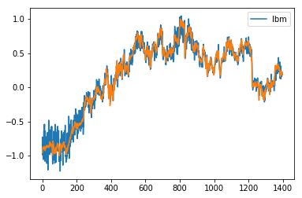
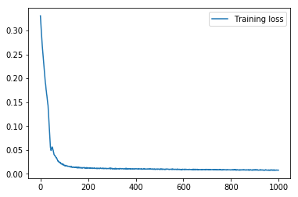
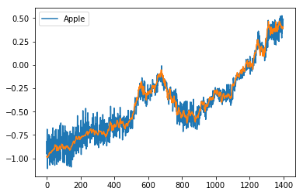
Данные обучения
Notes:
И вот, я написал нейросеть и она готова. Для начала, я дал ей 1400 точек(или дней) для обучения. И сразу был удивлен результату. Ее ошибка была около 2%. То есть она ошибалась в реальной цене акции на 2%. Можно было бы остановиться на этом, но я так просто не мог закончить. Я добавил несколько новых функций, вроде дропаута, как самой известной. А именно, эта функция позволяет не дать нейросети переобучиться, это значит, что она не просто запоминает результаты, а именно учится. Работает она довольно просто, а именно отключает часть нейронов с определенной вероятностью каждую эпоху. Это то же самое, если бы пока вы были боксером и иногда, вам бы надо было драться не имея руки и пары пальцев ног. Это, и еще пару вещей позволили улучшить результат до отметки в 0.7% ошибки.

Slide 7
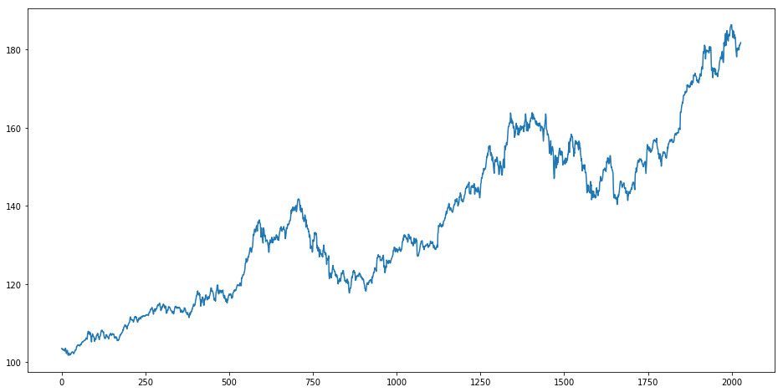

Slide 8
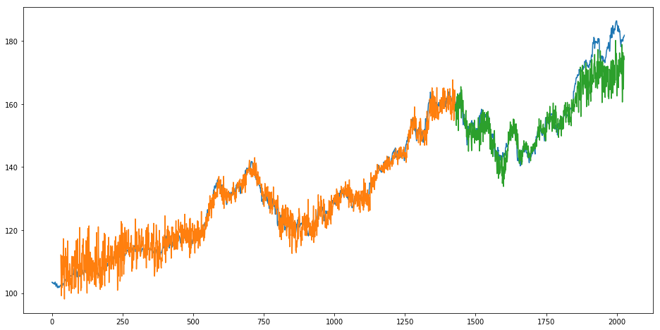

Slide 9
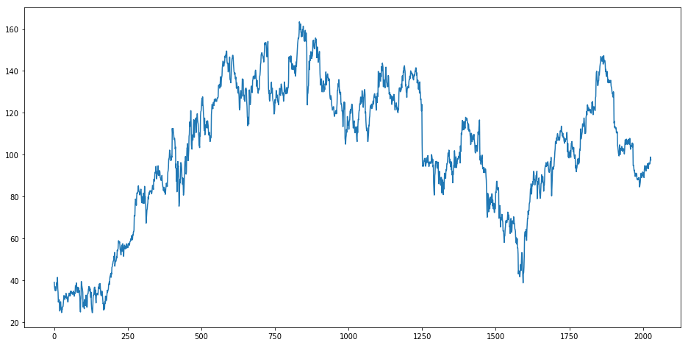

Slide 10
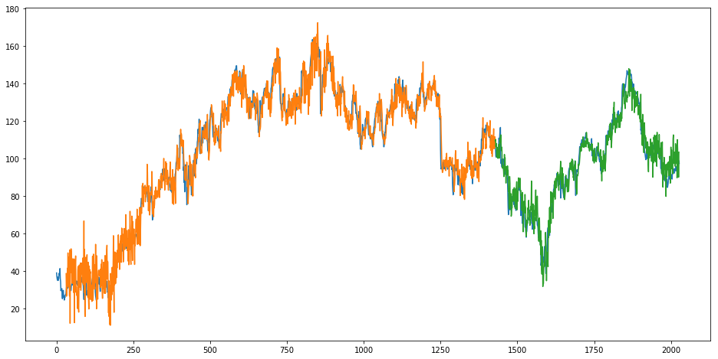

Slide 11
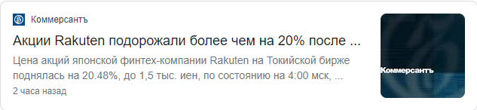
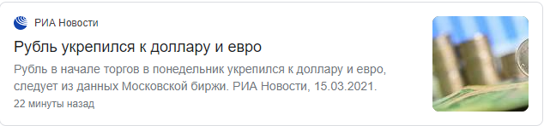
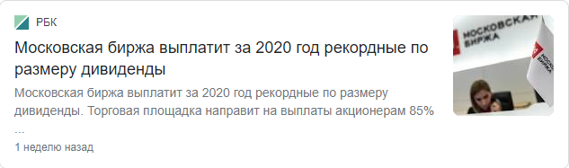
Итоги и возможное развитие проекта
У меня получилось добиться того, чего я хотел.

